Slide 1


Kasvitaidetta
Koulupuutarhavuosi 4-5

Slide 2
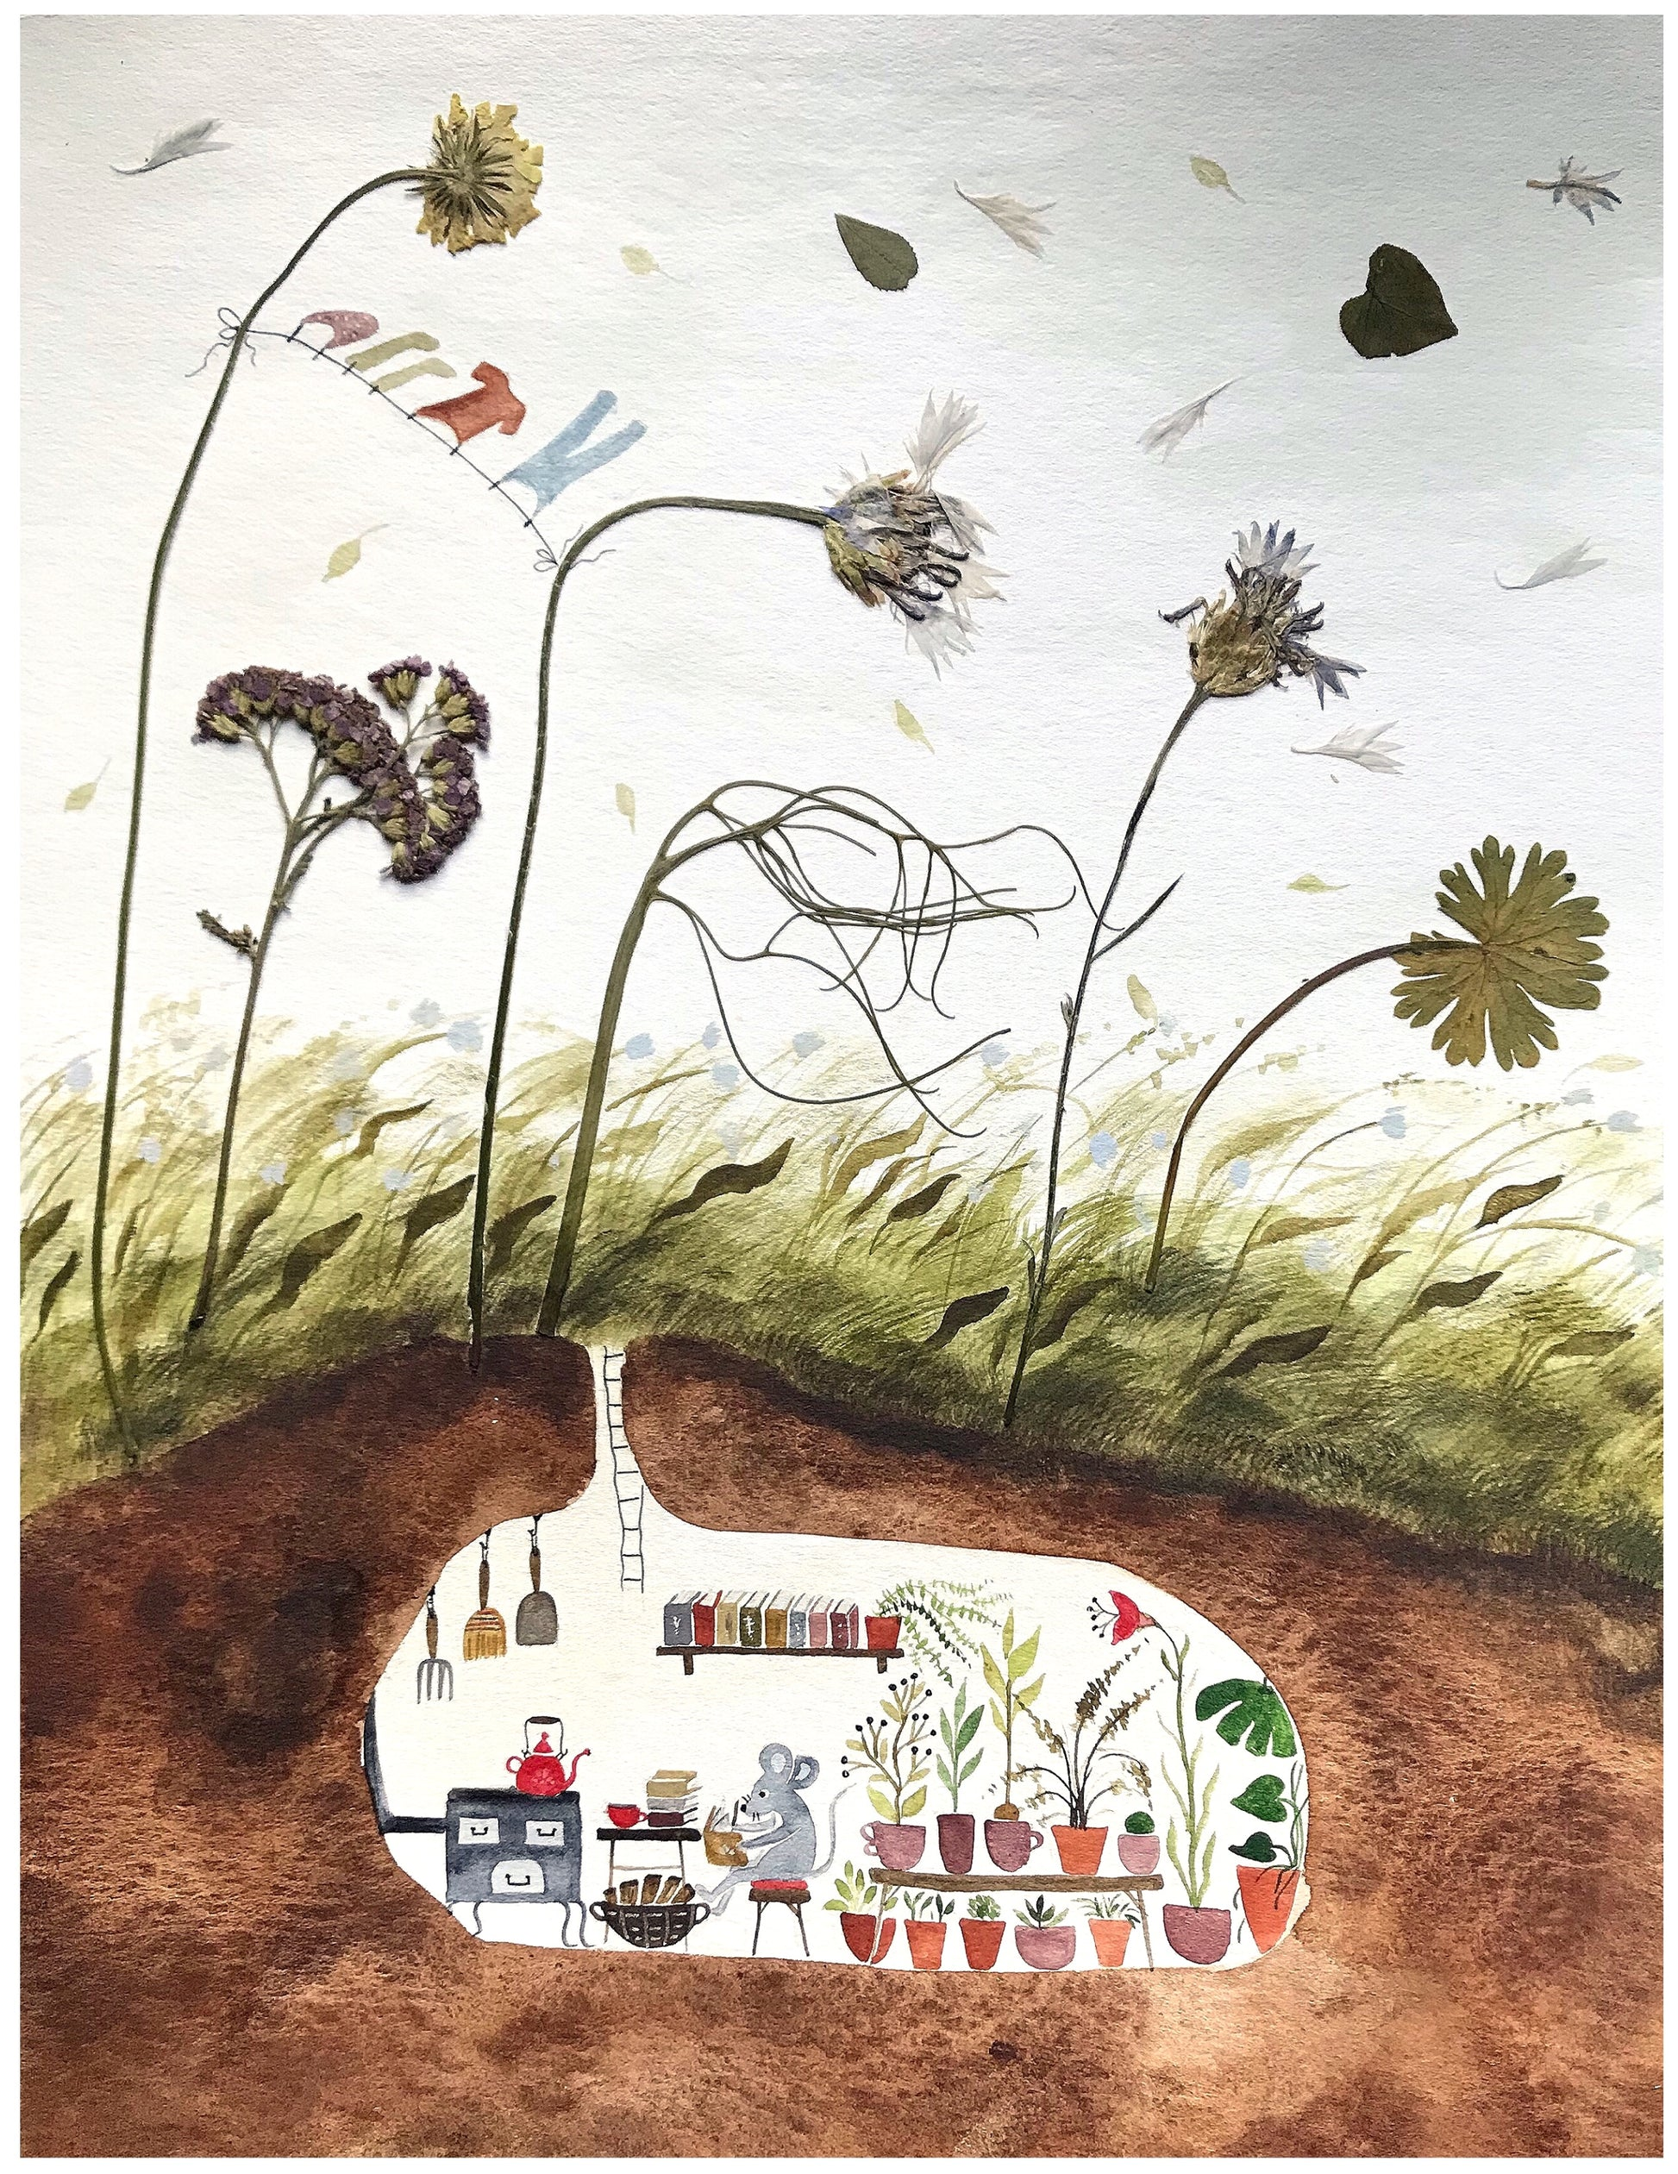

Inspiraatiota taiteilijoilta, jotka yhdistävät kasveja ja maalausta
Katso inspiraatiota Kristina Kemenikovan taideteoksista.
Mikä on suosikkitaideteostasi?
Julkaistu taiteilijan luvalla.

Slide 3
Tarvitaan
Prässättyjä kasveja
Tukevaa valkoista paperia, mieluiten A3
Liimaa
Luonnosteluun tarkoitettuja lyijykyniä
Värikynät tai pullomaalia

Slide 4
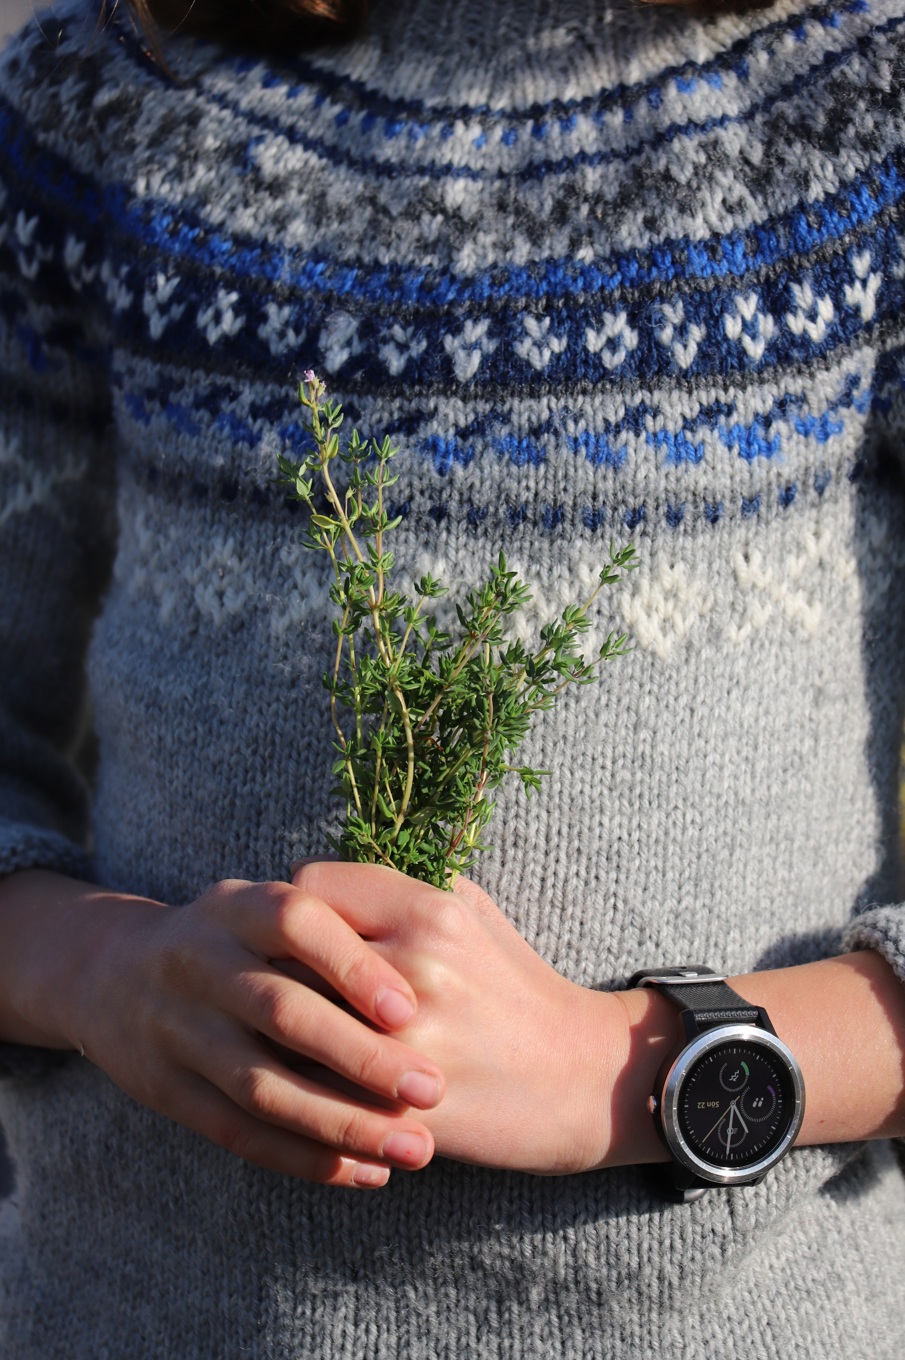
Kerää ja prässää kasveja
Liiku vain koulun tai kunnan alueella.
Älä luvatta mene puutarhoihin tai muihin yksityisalueisiin!
Valitse pari kasvia, mieluiten juurineen.
Harkitse niiden kokoa – mahtuuko se A3-arkille?
Palaa luokkaan, ja laita prässiin ensi viikkoa varten.

Slide 5
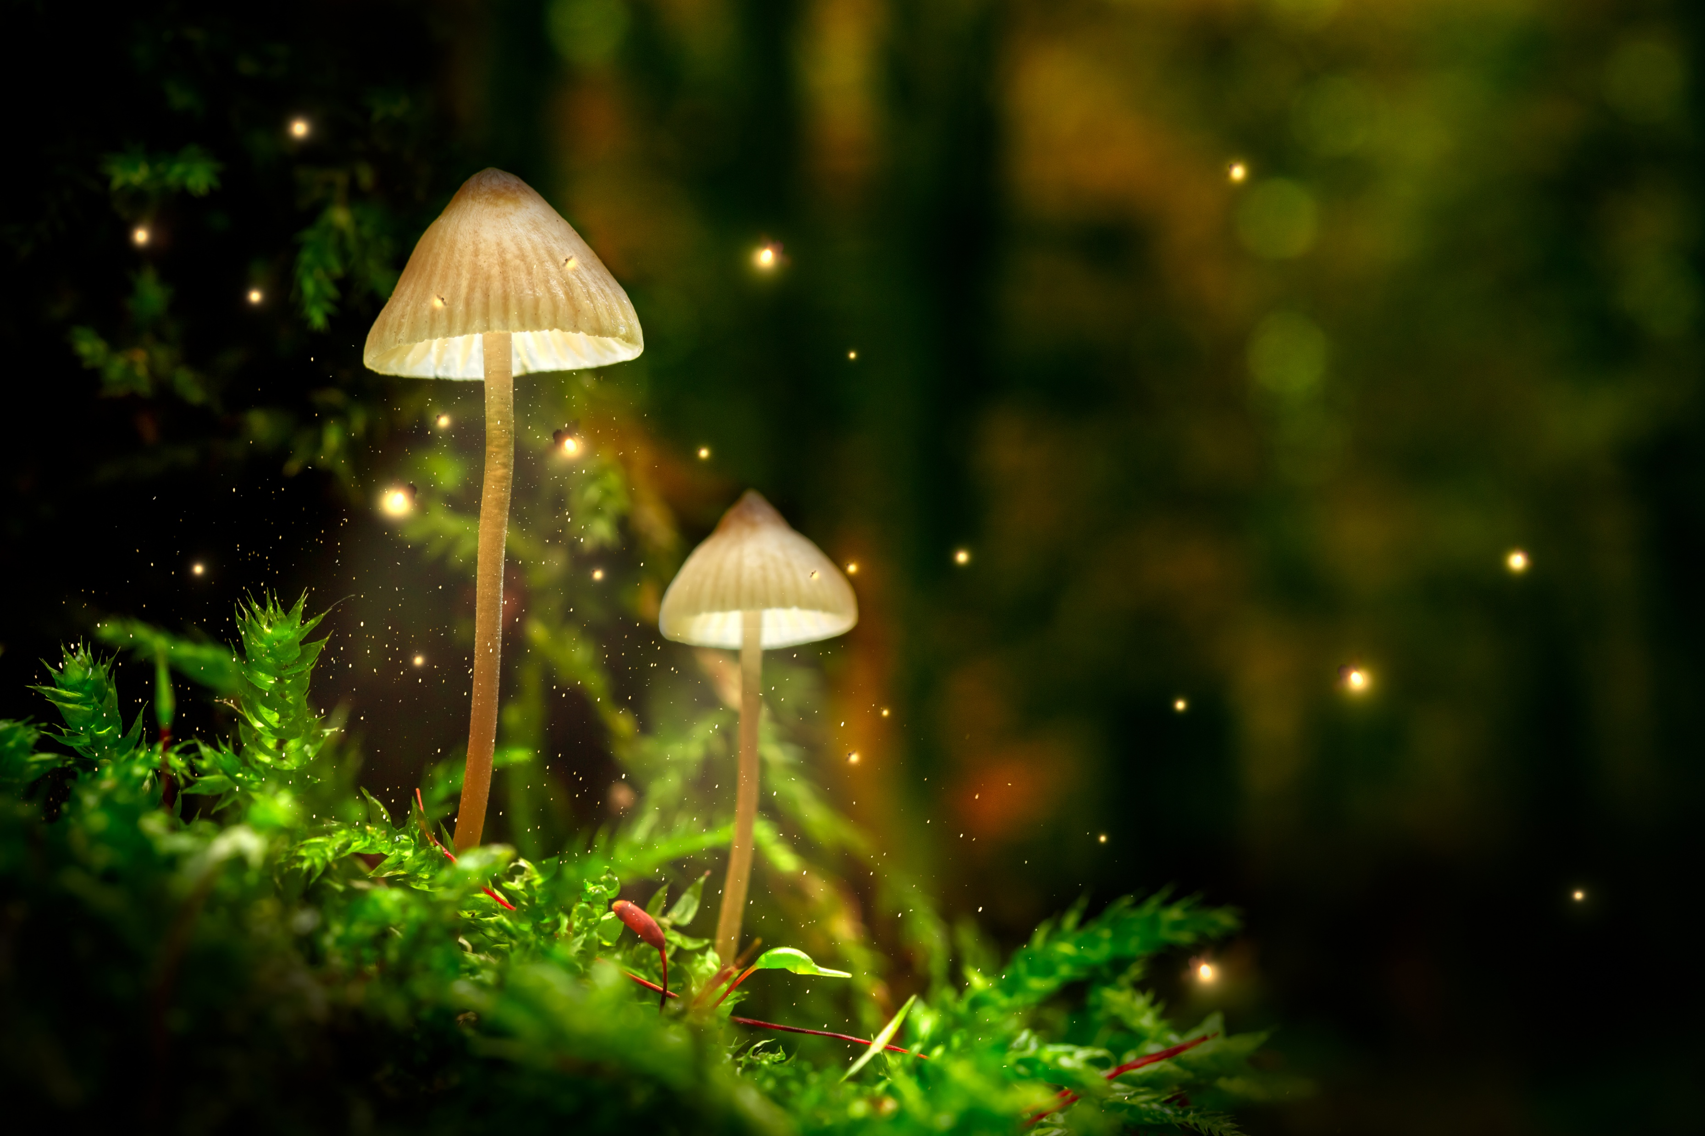
Missä kasvisi kasvaa mielikuvituksessasi?
Onko se puutarhassa? Kaupungissa? Metsässä? Leikkikentällä? Hylätyn tehtaan sisällä? Toisella planeetalla tai mielikuvitusmaailmassa?
Näetkö kasvin maan alla? Onko maan alla jotain muuta?
Onko muita kasveja tai eläimiä, ihmisiä tai muita hahmoja?

Slide 6
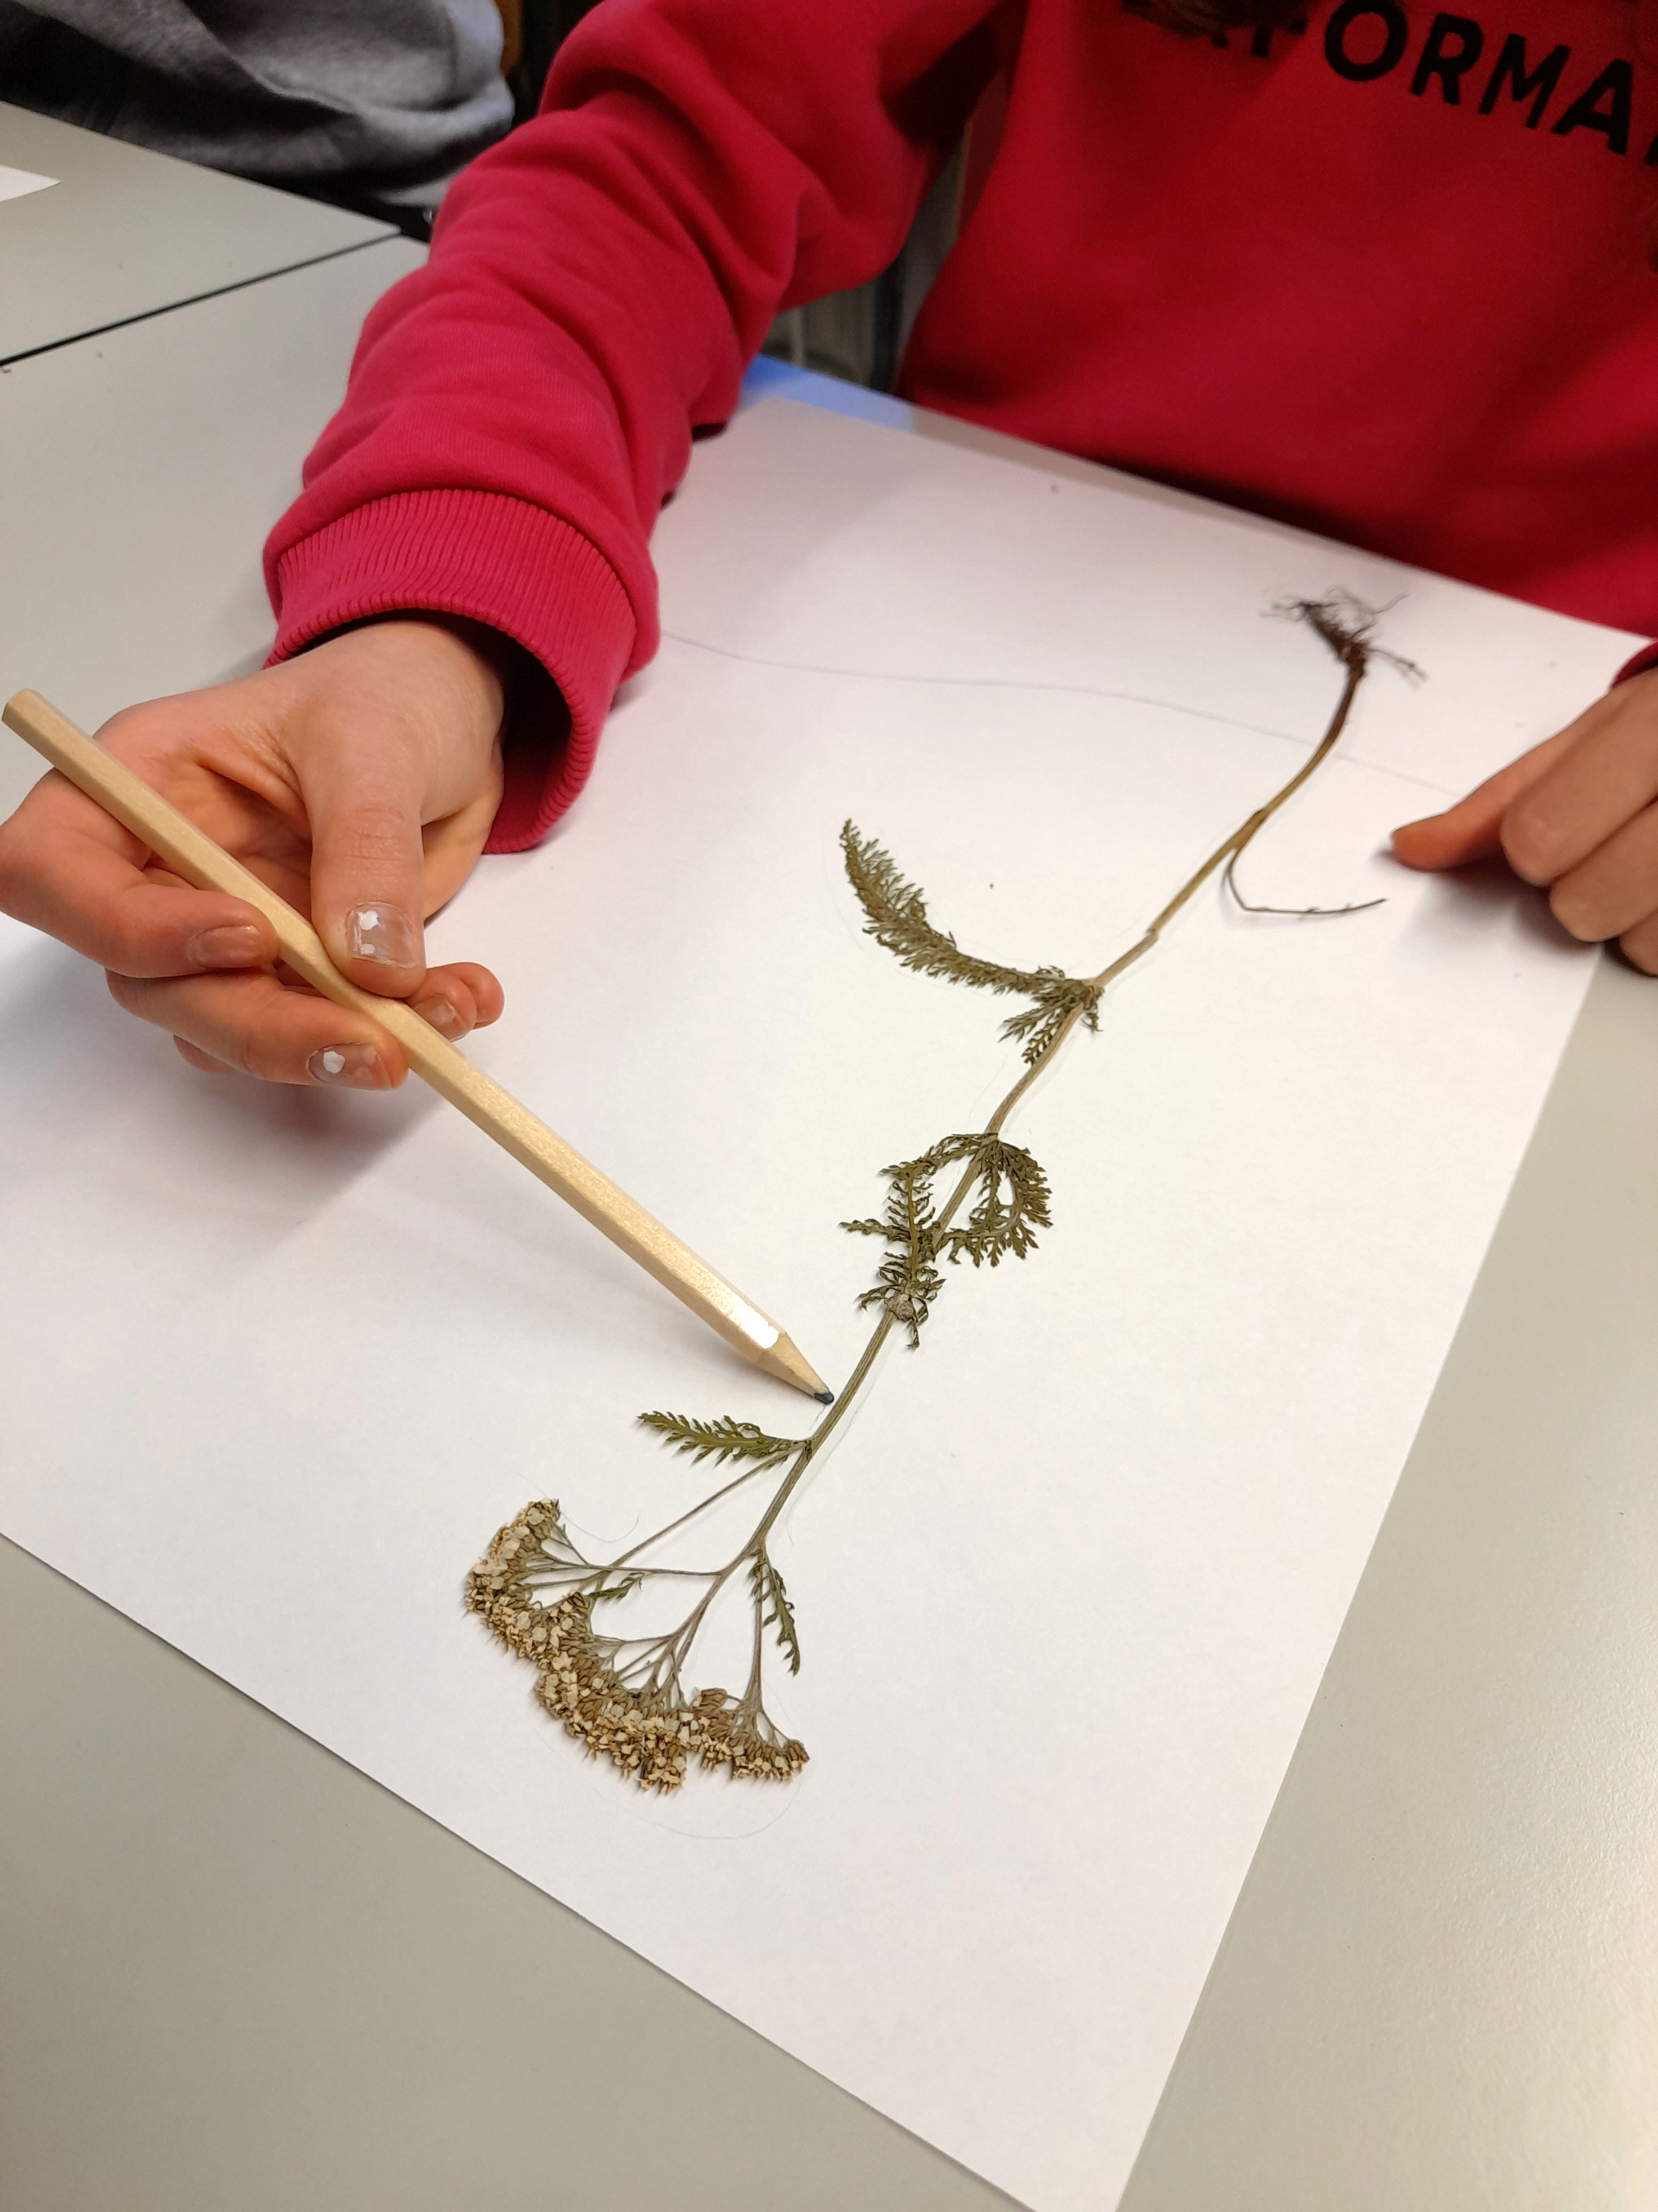
Aseta yksi tai useampi kasvi
Aseta kasvi(t) valitsemaasi paikkaan.
Piirrä varovasti kevyesti kädellä tai merkitse kasvin sijainti.
Poista kasvi ja säilytä sitä suojatussa paikassa, kuten kovakantisen kirjan sisällä.

Slide 7
Piirrä yksityiskohdat ja väritä maisema
Piirrä ja väritä maisema kasvien ympärille.
Luo maisemasi haluamallasi tavalla ja haluamallasi sisällöllä.

Slide 8
Kiinnitä kasvi paperiin
Kiinnitä kasvi paperiin askarteluliimalla tai pienillä teipinpaloilla.
Ota valokuva, jotta muistat, miltä se näytti.
Käsittele paperia varovasti ja vältä sen taivuttamista liimaamisen jälkeen, jotta se ei katkea.
Voit ripustaa maalauksesi heti ja ihailla taideteosta!

Slide 9
Arvioi
Mikä tehtävän osa oli helpoin/vaikein?
Missä onnistuit erityisen hyvin?
Kuvaile luokkatoverin maalausta mainitsematta kenen maalausta ajattelet. Voivatko muut arvata, mitä maalausta kuvailet?

Slide 10


